Slide 1


商业数据分析
P1：观察数据可视化面板完成分析报告

Slide 2

什么是数据分析
01
目录 CONTENT
02
项目重点和难点
课程中的案例
03
04
参考资料

Slide 3
什么是数据分析
01
先明白“是什么”，再考虑“怎么做”

Slide 4

01 什么是数据分析
本章考虑到有部分没有编程基础的零基础学员上手项目困难，将课程中没有提到的基础内容在此呈现，零基础学员可以多次查看。
集中，萃取和提炼
信息和内在规律

Slide 5
01 什么是数据分析
1. 构建新的商业模式，颠覆自己在行业中的定位
2. 梳理关键增长模式，找到新的增长机会
3. 指数型地提高效率，做出更好、更快的决策
4. 创新突破性的增长方法，更有反馈的创新

Slide 6
课程中的案例 课程中的案例 课程中的案例
02
课程中介绍了3个数据分析的真实应用场景

Slide 7
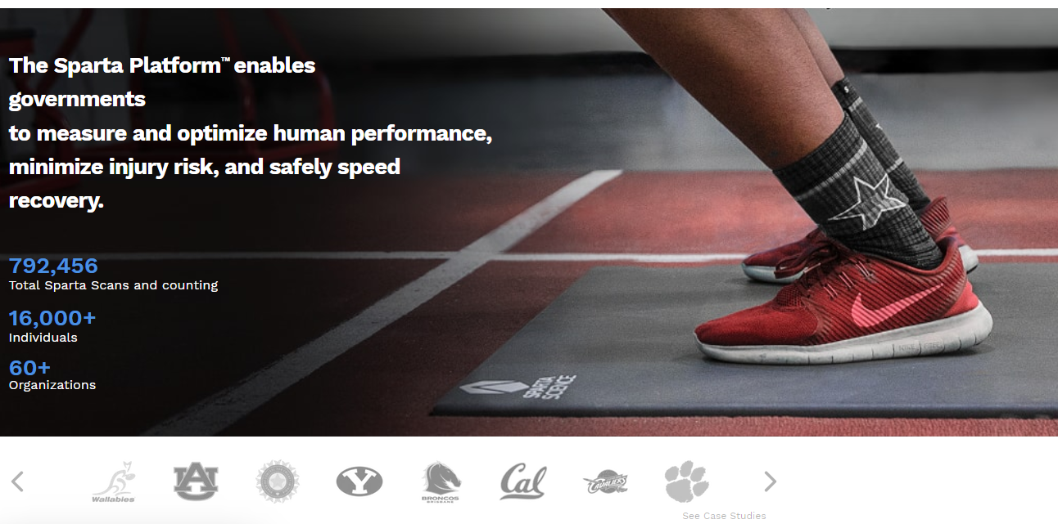
02 课程中的案例：Sparta Science
减少运动损伤，提高身体机能
每年与各大高校统计学专业人才合作
为各大高校节省一笔不菲的保险费
统计学知识在数据分析中扮演着不可或缺的作用

Slide 8

02 课程中的案例：精准农业
避免食物浪费或生产过剩？
整个家族世世代代都在一块土地上耕种，已经有了上百年的历史
帮助农场主知道什么应该多种，什么应该少种，避免浪费
代数，统计学和微积分在（高级）数据分析中的应用

Slide 9


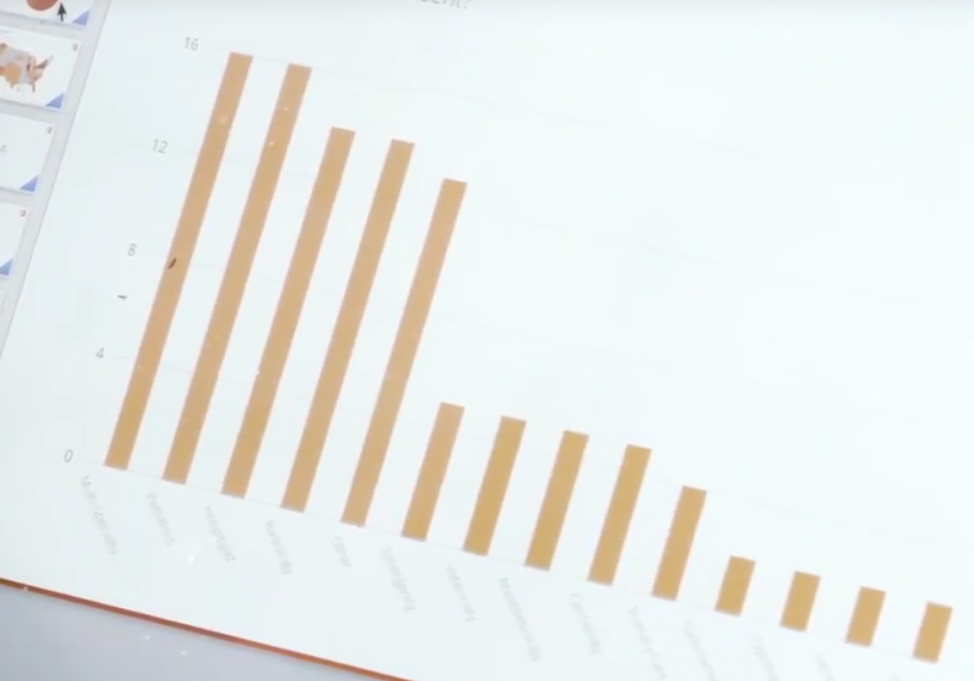

02 课程中的案例：市场营销
为什么你的顾客会想购买你的产品
市场营销策划中创建用户画像
数据分析如何帮助她的客户分析自己的产品会吸引什么样的消费者
建立品牌战略，吸引风投资金

Slide 10
项目重点和难点
03
怎样做好第一个实战项目

Slide 11
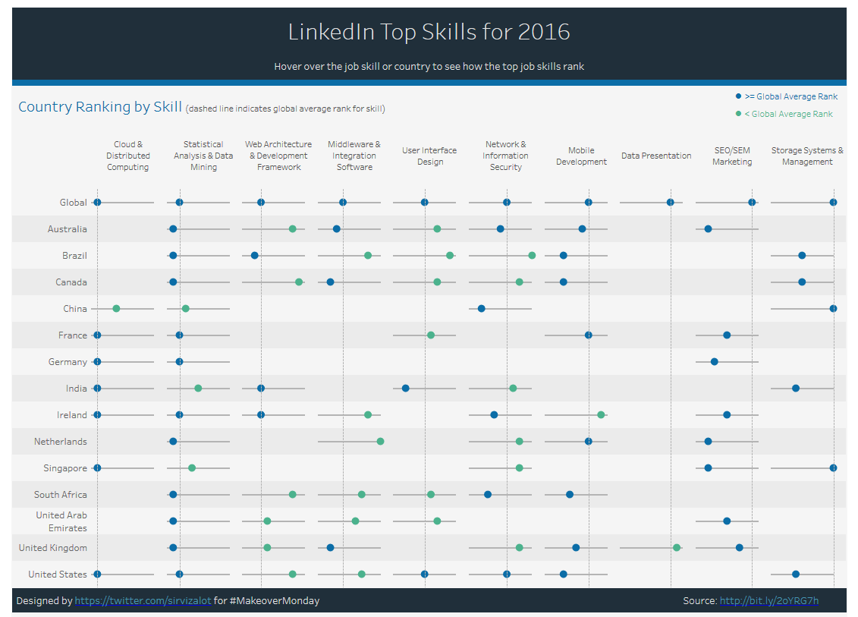
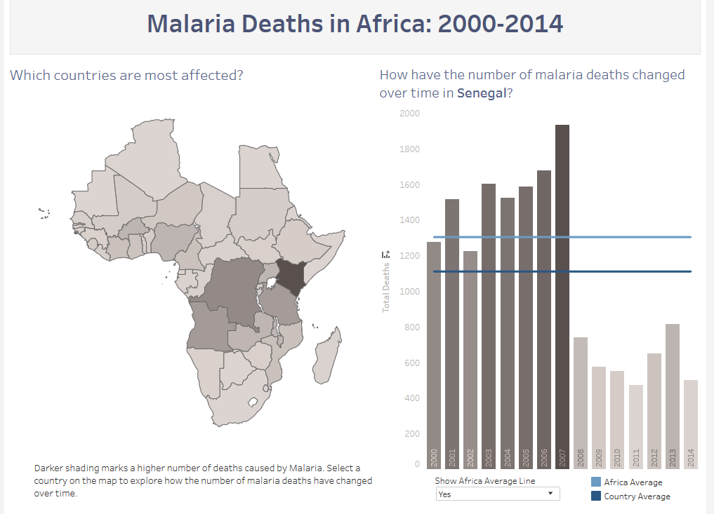
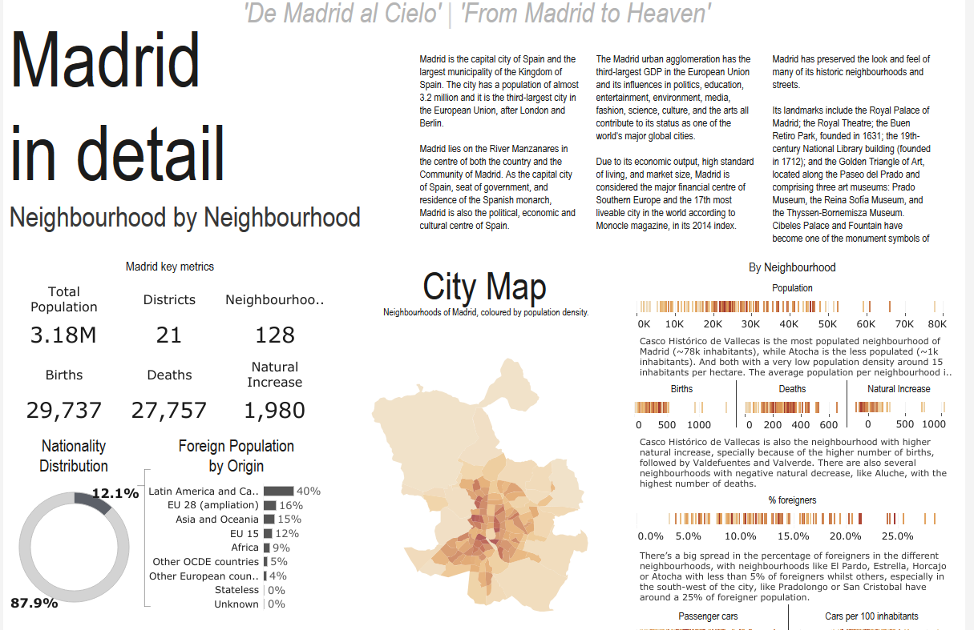
03 Tableau的数据可视化面板

Slide 12
03 重点和难点
数据分析师的“看图说话”技能
如何解释数据可视化并阐述见解
三个面板任选一个，然后写出3条见解即可
格式：结论-->操作-->详述
请使用英语完成数据分析报告

Slide 13
参考资料
04
本章会罗列出一些Python的参考资料与入门机器学习的一些参考资料

Slide 14
04 参考资料
如果你选择了LinkedIn那个数据面板那么请阅读：https://blog.linkedin.com/2016/10/20/top-skills-2016-week-of-learning-linkedin

Slide 15

Thank you for listening!
Q & A

